Slide 1
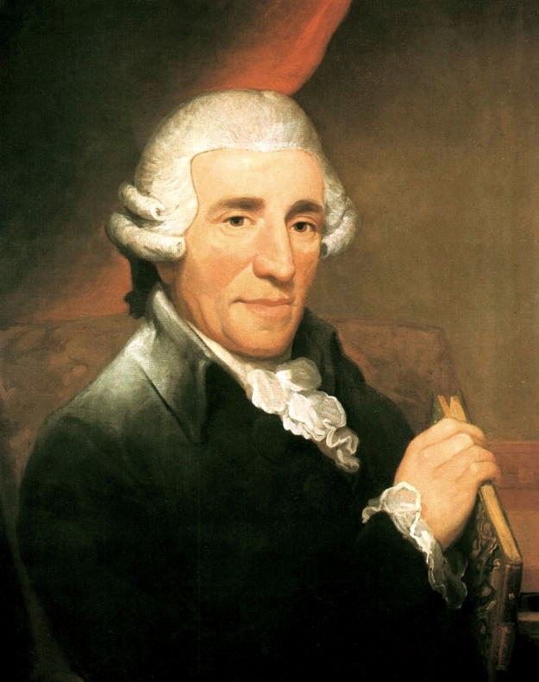
JOSEPH HAYDN
(1732-1809)
Marjeta Rutar, GUM

Slide 2
Življenje
avstrijski skladatelj,
z osmimi leti pel v zboru dunajskih dečkov,
pri 18 se je začel preživljati s poučevanjem in skladanjem,
pri knezu Eszterhazyju se je zaposlil kot dvorni kapelnik in skladatelj,
po upokojitvi se je preselil na Dunaj in se popolnoma predal skladanju,
eden izmed “dunajskih klasikov”.

Slide 3
Skladateljev kompozicijski opus
“oče simfonije in godalnega kvarteta” – napisal 104 simfonije, več kot 80 godalnih kvartetov,
pisal še koncerte, maše, oratorije, sonate, opere.

Slide 4
Pomembna dela
GODALNI KVARTET (Cesarski kvartet)
https://www.youtube.com/watch?v=mBmCcSz6HWw
= glasbena oblika za dve violini, violo in violončelo. Praviloma ima 4 stavke,
SIMFONIJA ŠT. 94 “Simfonija presenečenja” ali “Z udarcem na pavke”,
https://www.youtube.com/watch?v=VOLy6JxEDLw
Ponovitev: kaj je simfonija? Koliko stavkov ima?
ORATORIJA Letni časi in Stvarjenje.
https://www.youtube.com/watch?v=A5RZi4x-liM (3. stavek – Jesen)
Poimenuj ženski glas, ki začne peti na 1.25 minuti in nato moški glas na 1.48 minuti.

